Slide 1

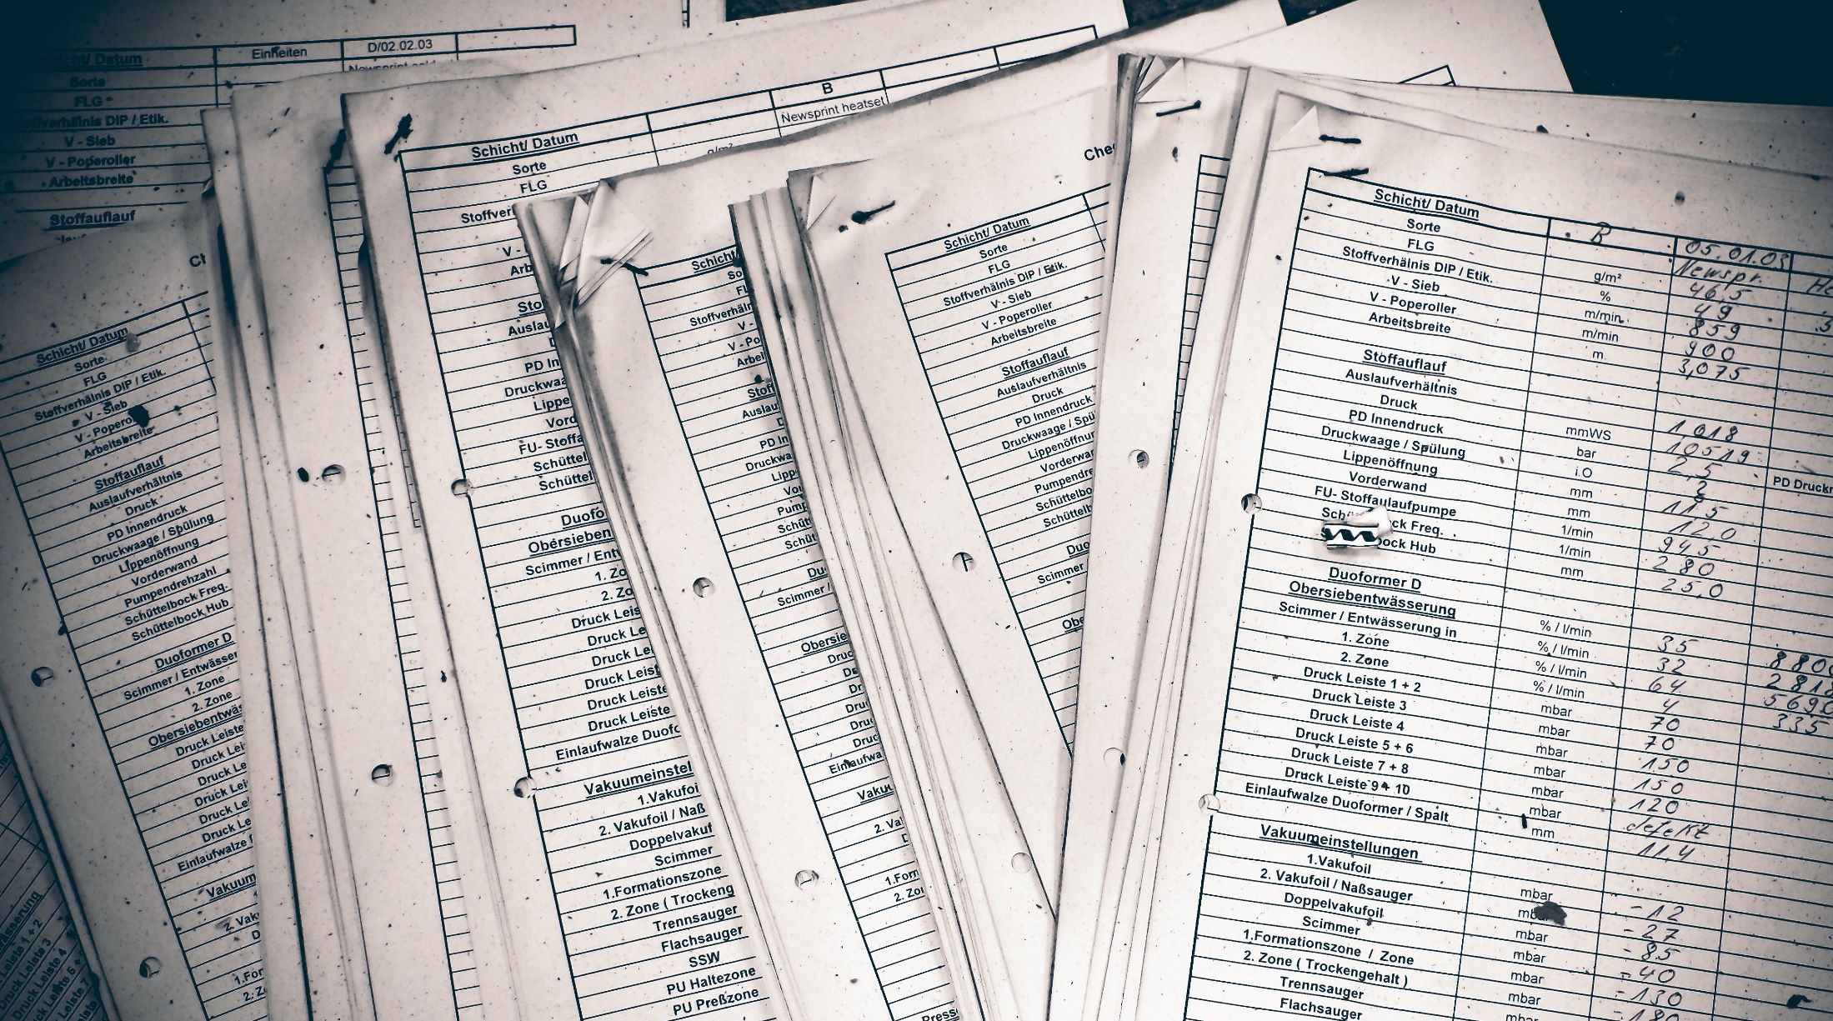


DATAVERSE INRA ET FAIRISATION
DIMITRI SZABO
JOURNÉE NATIONALES DE LA SCIENCE OUVERTE 19/11/2019
DIMITRI SZABO / JOUNRNÉES NATIONALES DE LA SCIENCE OUVERTE
19 / 11 / 2019

Slide 2
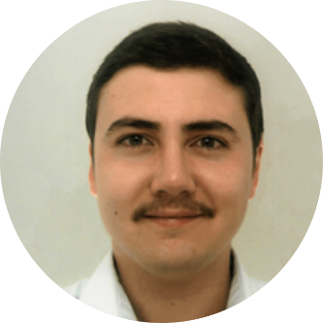
BONJOUR
DIMITRI HRČAK SZABO
dimitri.szabo@inra.fr
@Dimitri_Szabo
tiny.cc/JNSO_DataInra

Slide 3
_01
CONTEXTE

Slide 4





L’OPEN DATA À L’INRA
04
Data Inra V3
Internationalisation, métriques…
03
Février 2018 – Mise en Production DataInra
02
Ouverture du portail public en Mars
Sept. 2016 – Charte INRA
L’Inra renforce sa politique de libre accès
01
2013 – Directive PSI
Droit d’accès et de réutilisation individuel aux documents administratifs

Slide 5
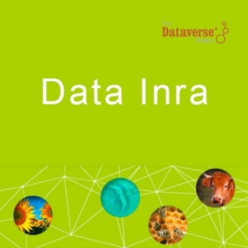

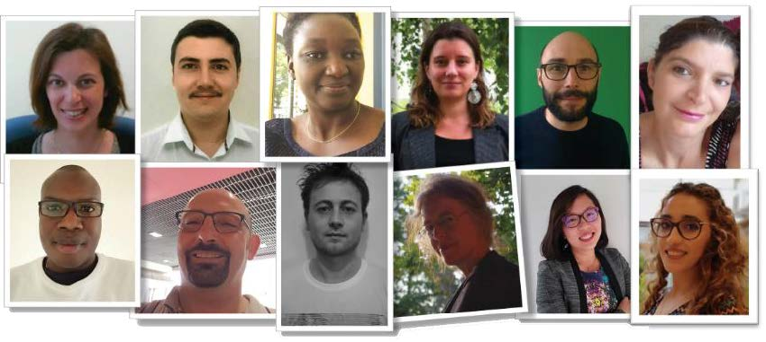
DATA INRA(E)
data.inra.fr

Slide 6


DATAVERSE
Projet Open Source
Conçu par Harvard
Utilisé au CIRAD, IRD, CNRS et internationalement

Slide 7
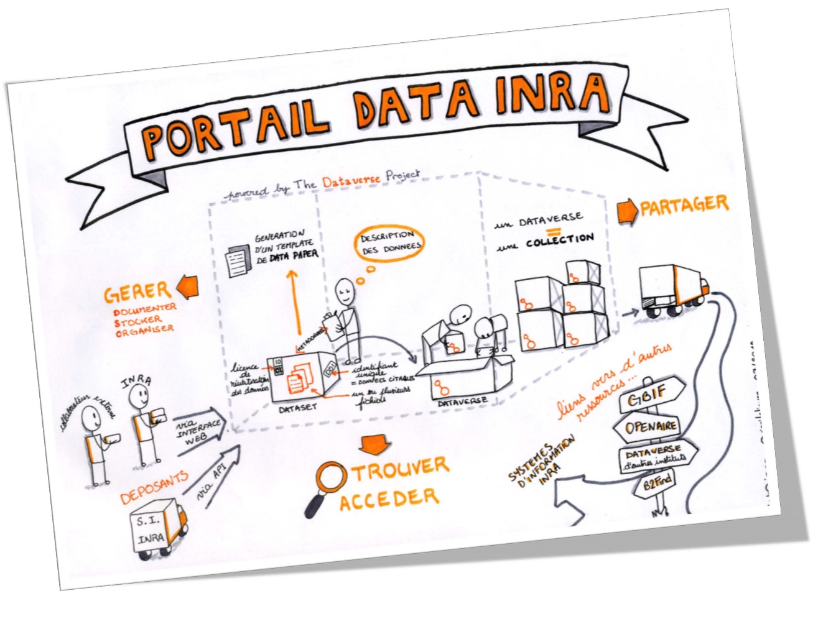
LE PORTAIL

Slide 8
_02
RETOUR SUR LA FAIRISATION

Slide 9


DATA INRA : ENTREPÔT FAIR
Estimation réalisée avec le FAIR self-assessment tool de l’ARDC
F
Présent : DOI ; Métadonnées indiquant l’identifiant ; entrepôt permettant la recherche
Utilisateur : Métadonnées riches en utilisant des vocabulaires

Slide 10
DATA INRA : ENTREPÔT FAIR
Estimation réalisée avec le FAIR self-assessment tool de l’ARDC
F
Présent : DOI ; Métadonnées indiquant l’identifiant ; entrepôt permettant la recherche
Utilisateur : Métadonnées riches en utilisant des vocabulaires
A
Présent : Données accessible avec le DOI, via protocole HTTP, métadonnées toujours disponibles
Utilisateur : Données ouvertes (éventuellement sous conditions)

Slide 11
DATA INRA : ENTREPÔT FAIR
Estimation réalisée avec le FAIR self-assessment tool de l’ARDC
F
Présent : DOI ; Métadonnées indiquant l’identifiant ; entrepôt permettant la recherche
Utilisateur : Métadonnées riches en utilisant des vocabulaires
A
Présent : Données accessible avec le DOI, via protocole HTTP, métadonnées toujours disponibles
Utilisateur : Données ouvertes (éventuellement sous conditions)
I
Présent : Métadonnées standardisées et machine readable
Utilisateur : Format de fichiers ouverts et machine-readable, Vocabulaires avec URI

Slide 12
DATA INRA : ENTREPÔT FAIR
Estimation réalisée avec le FAIR self-assessment tool de l’ARDC
F
Présent : DOI ; Métadonnées indiquant l’identifiant ; entrepôt permettant la recherche
Utilisateur : Métadonnées riches en utilisant des vocabulaires
A
Présent : Données accessible avec le DOI, via protocole HTTP, métadonnées toujours disponibles
Utilisateur : Données ouvertes (éventuellement sous conditions)
I
Présent : Métadonnées standardisées et machine readable
Utilisateur : Format de fichiers ouverts et machine-readable, Vocabulaires avec URI
R
Présent : Licences disponibles
Utilisateur : Provenance des données, Standards correspondant à la communauté, …

Slide 13
_03
AMÉLIORATIONS

Slide 14
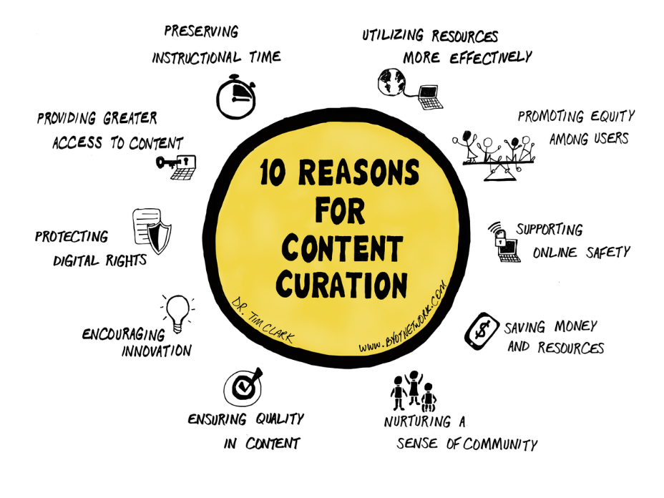
FORMATION
Mais pas que…

Slide 15
MISE EN PLACE DE LA CURATION
Mais pas que…

Slide 16
MISE EN PLACE DE LA CURATION

Slide 17

(6.3)
Objectifs
[…] fournir des recommandations concrètes et outils pour l’interopérabilité des entrepôts dans le future écosystème EOSC.
Connecter and aligner Dataverse et autres entrepôts aux spécificactions de l’EOSC.
Site EOSC Pillar

Slide 18

(6.3)
Rendus attendus
Connecteur Dataverse+ <> EOSC ETDR
APIs Dataverse <> B2SAFE
Moissonage de dataverse par B2FIND.
Intégrer dataverse à l’EVR* D4Science
Integrate Dataverse data in Containers
Connection Dataverse <> services PGD
Procédures et recommendations pour enforce data provenance
* Environnement Virtuel de Recherche

Slide 19
CERTIFICATION ?

Slide 20
_04
ESPÉRANCES

Slide 21
DIMITRI SZABO / JOUNRNÉES NATIONALES DE LA SCIENCE OUVERTE

Slide 22
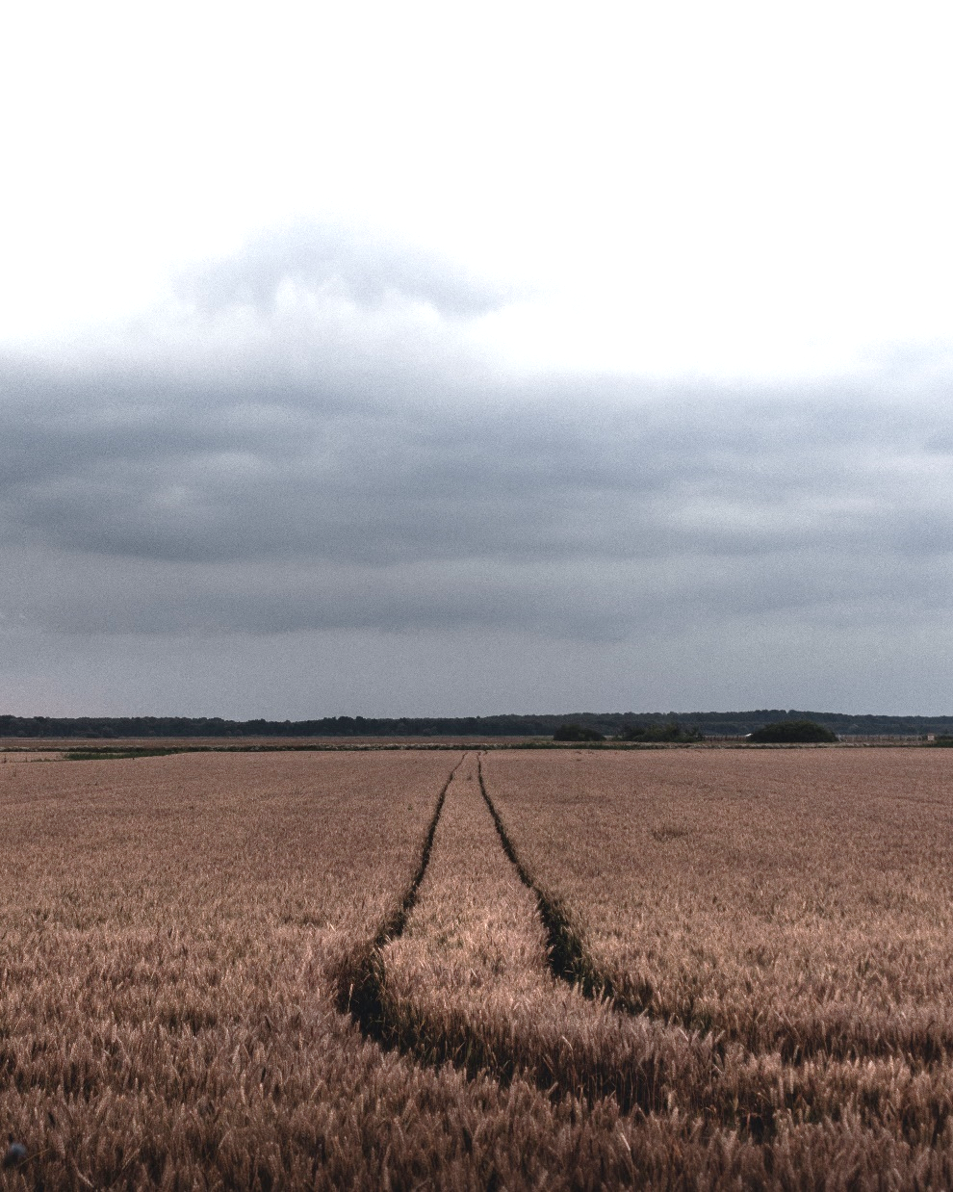
Merci de votre attention !
tiny.cc/ppt-jnso-ds-inra
dimitri.szabo@inra.fr
@Dimitri_Szabo
Photo par Branimir de Pexels
Dimitri Szabo

